Slide 1
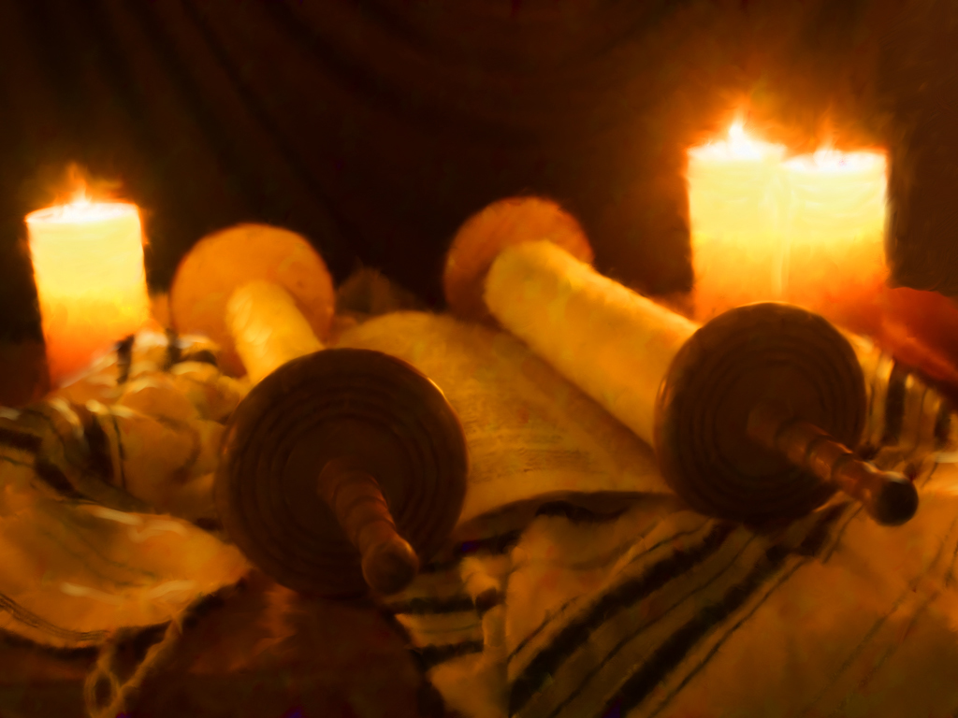
MODELO PARA UN MUNDO MEJOR
Lección 2 para el 13 de julio de 2019

Slide 2

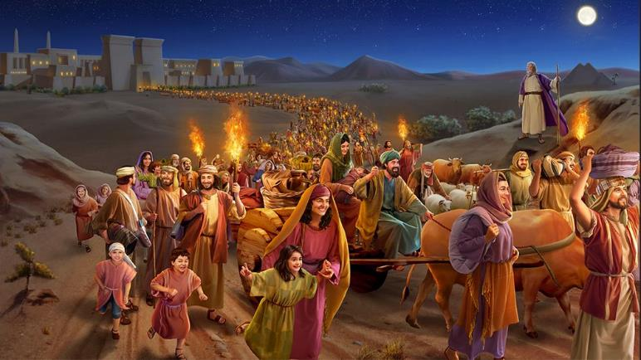
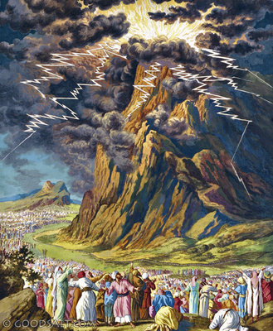





Tras muchos años de esclavitud, Dios sacó al pueblo de Israel de Egipto.
Durante el camino hacia la Tierra Prometida, les dio leyes justas. “¿Qué nación grande hay que tenga estatutos y juicios justos como es toda esta ley que yo pongo hoy delante de vosotros?” (Deuteronomio 4:8).
Estas leyes protegían de una forma especial a los más débiles.
EL LEGISLADOR
LOS DIEZ MANDAMIENTOS
LEYES PROTECTORAS
EL SEGUNDO DIEZMO
EL JUBILEO

Slide 3

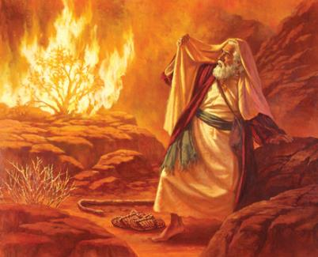
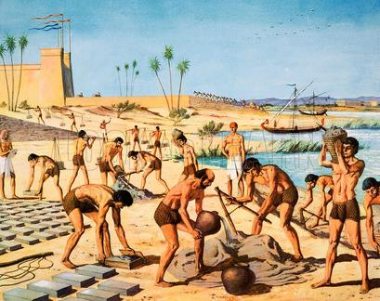
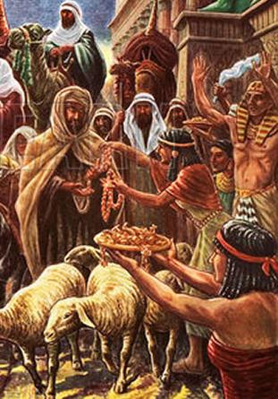
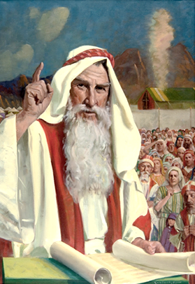
EL LEGISLADOR
“Y el pueblo creyó; y oyendo que Jehová había visitado a los hijos de Israel, y que había visto su aflicción, se inclinaron y adoraron” (Éxodo 4:31)
Dios se mostró a Moisés en una zarza que “ardía en fuego” y “no se consumía” (Éxodo 3:2).
Desde allí, informó a Moisés que había visto la aflicción de su pueblo, y oído su clamor (v. 7).
Le comisionó para sacar a Israel de Egipto (v. 10). Pero no habrían de salir con las manos vacías. Egipto debía pagar a los israelitas por todo el tiempo que les habían hecho trabajar de balde (v. 21).
Durante el camino a Canaán, Dios se propuso hacer de este pueblo de exesclavos una nación, dotándoles de leyes justas, para que fueran una bendición para el mundo entero. Por esta razón, los citó para que acudieran primeramente al monte Sinaí.

Slide 4

“Jehová se reveló, no solo en su tremenda majestad como juez y legislador, sino también como compasivo guardián de su pueblo: “Yo soy Jehová tu Dios, que te saqué de la tierra de Egipto, de casa de servidumbre”. Aquel a quien ya conocían como su guía y libertador, quien los había sacado de Egipto, abriéndoles un camino en la mar, derrotando al faraón y a sus huestes, quien había demostrado que era más grande que los dioses de Egipto, era el que ahora proclamaba su ley.”
E.G.W. (Patriarcas y profetas, pg. 277)

Slide 5
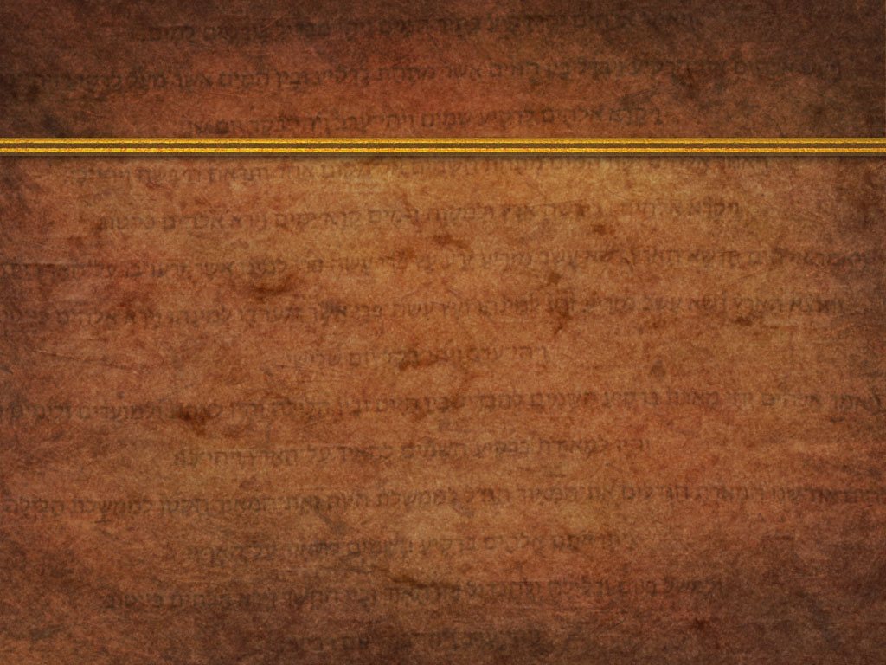
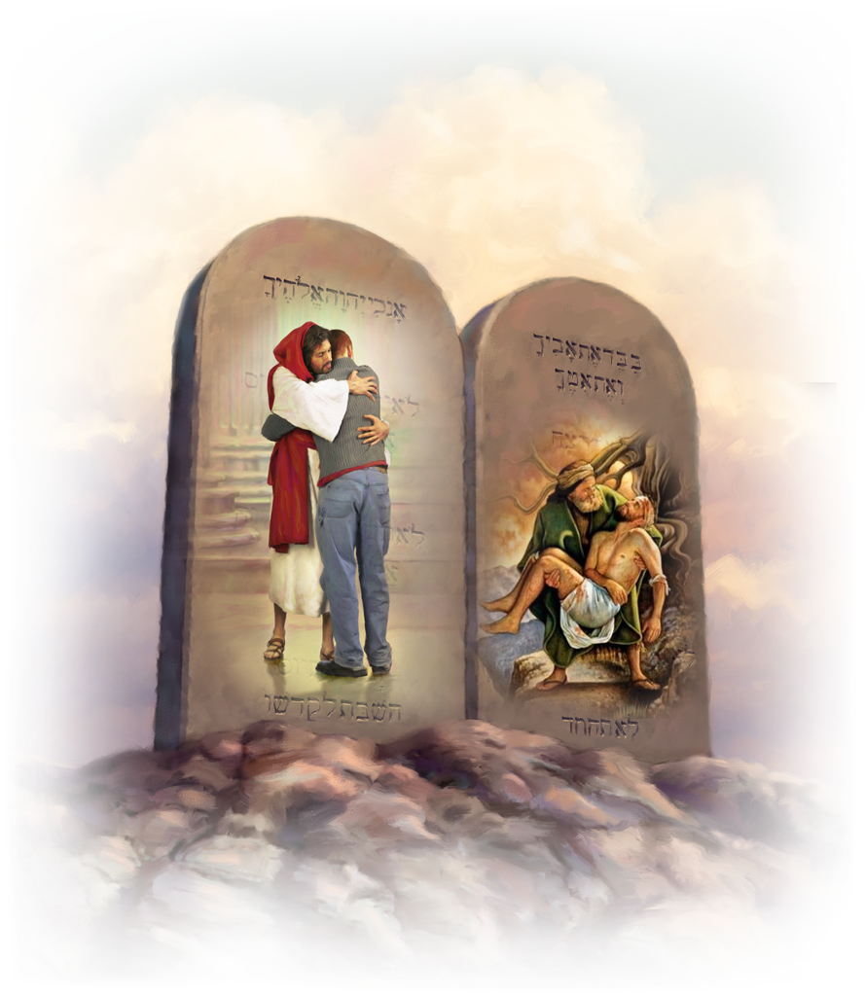
LOS DIEZ MANDAMIENTOS
“Y él os anunció su pacto, el cual os mandó poner por obra; los diez mandamientos, y los escribió en dos tablas de piedra” (Deuteronomio 4:13)
Los Diez Mandamientos son la Constitución del pueblo de Israel. Es la ley de más alto nivel, de la cual derivan todas las demás.
El cumplimiento de estos mandamientos muestra el amor hacia Dios (los 4 primeros; Dt. 6:5; Mt. 22:37-38), y hacia nuestro prójimo (Los 6 últimos; Lv. 19:18; Mt. 22:39).
Por ello, su cumplimiento va más allá de nuestros actos; afecta a nuestras intenciones (Mateo 5:21-30).
Una sociedad que quisiese guardar estos mandamientos sería una sociedad activa y vibrante en la que todos obrarían con entusiasmo, amando y cuidando a los demás por amor a Dios.

Slide 6

“¡Qué Dios es el nuestro! Él gobierna sobre su reino con diligencia y cuidado; y en derredor de sus súbditos ha erigido una valla: los Diez Mandamientos, para preservarlos de los resultados de la transgresión. Al requerir que se obedezcan las leyes de su reino, Dios da a su pueblo salud y felicidad, paz y gozo. Les enseña que la perfección del carácter que él desea puede alcanzarse únicamente familiarizándose con su Palabra”
E.G.W. (Consejos para los maestros, pg. 439)

Slide 7

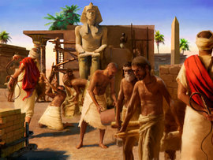
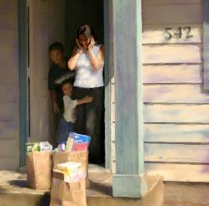
LEYES PROTECTORAS
“Y al extranjero no engañarás ni angustiarás, porque extranjeros fuisteis vosotros en la tierra de Egipto. A ninguna viuda ni huérfano afligiréis” (Éxodo 22:21-22)
Éxodo dedica tres capítulos (21-23) para desarrollar distintos tipos de leyes:
Leyes sobre la esclavitud (21:2-11)
Leyes sobre delitos violentos (21:12-36)
Leyes sobre la propiedad (22:1-15)
Leyes sobre la vida cotidiana (22:16-31)
Cómo aplicar estas leyes (23:1-9)
En estas leyes se destaca la preocupación por los más vulnerables: los esclavos, los extranjeros, las viudas y los huérfanos.
Los israelitas debían mostrar a los menos favorecidos el mismo trato amable que Dios les había mostrado a ellos cuando eran extranjeros en la tierra de Egipto.

Slide 8

“Las leyes que Dios entregó a su antiguo pueblo eran más sabias, mejores, y humanitarias que las de las naciones más civilizadas de la tierra. Las leyes de las naciones tienen las características de las debilidades y pasiones del corazón humano, mientras que la ley de Dios lleva el sello divino”
E.G.W. (Patriarcas y profetas, pg. 442)

Slide 9

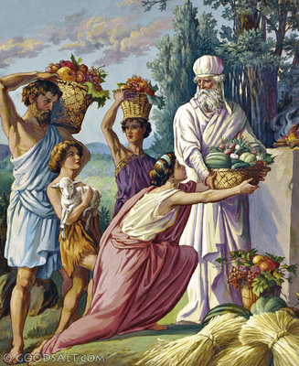
EL SEGUNDO DIEZMO
“Al fin de cada tres años sacarás todo el diezmo de tus productos de aquel año, y lo guardarás en tus ciudades. Y vendrá el levita, que no tiene parte ni heredad contigo, y el extranjero, el huérfano y la viuda que hubiere en tus poblaciones, y comerán y serán saciados; para que Jehová tu Dios te bendiga en toda obra que tus manos hicieren”
(Deuteronomio 14:28-29)
Deuteronomio 14:22-29 habla de un segundo diezmo que los israelitas debían entregar. Este diezmo no tenía el mismo propósito que el primero.
Durante dos años, llevaban este 2º diezmo a Jerusalén, y comían de él en familia, y lo compartían con los necesitados.
El tercer año, este diezmo especial era dejado en cada ciudad para beneficio de los necesitados “locales”.
Podemos calcular que cada israelita entregaba entre un 25-33% para el mantenimiento de la nación. Parte de ello se dedicaba a atender a los necesitados.

Slide 10

E.G.W. (La educación, pg. 41)
“La consagración a Dios de un diezmo de todas las entradas, ya fueran de la huerta o la cosecha, del rebaño o la manada, del trabajo manual o del intelectual; la consagración de un segundo diezmo destinado al alivio del pobre y otros usos benéficos, tendía a mantener siempre presente ante el pueblo el principio de que Dios es dueño de todo, y que ellos tenían la oportunidad de ser los canales a través de los cuales fluyeran sus bendiciones. Era una educación adaptada para acabar con todo egoísmo, y cultivar la grandeza y la nobleza de carácter”

Slide 11

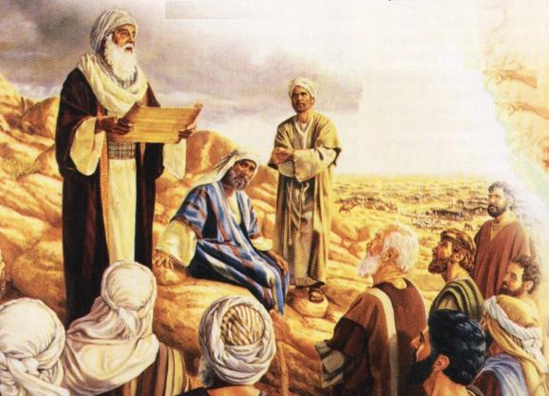
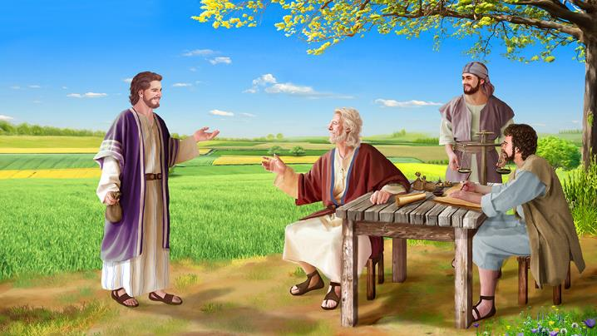
EL JUBILEO
“Y santificaréis el año cincuenta, y pregonaréis libertad en la tierra a todos sus moradores; ese año os será de jubileo, y volveréis cada uno a vuestra posesión, y cada cual volverá a su familia” (Levítico 25:10)
El Jubileo era el año de liberación para la tierra. Cada uno recobraba la posesión de su herencia.
Con esta medida se evitaba que una persona se hiciese con grandes latifundios. Al mismo tiempo, se evitaba que una familia perdiese su posesión, su medio de vida.
Cuando alguien se veía en la necesidad de vender su herencia, lo hacía por el precio de las cosechas hasta el año de jubileo. De esta forma, volvería a él.
Aunque, a causa del pecado, siempre habrá pobres (Mateo 26:11), el jubileo muestra la solución propuesta por Dios para minimizar la desigualdad social.

Slide 12

“Al distribuir la herencia de su pueblo, Dios se propuso enseñarle, y por medio de él, a las generaciones futuras, los principios correctos referentes a la propiedad. La tierra de Canaán fue repartida entre todo el pueblo, a excepción únicamente de los levitas, como ministros del santuario. Aunque alguien vendiera, transitoriamente, su posesión, no podía enajenar la herencia de sus hijos. En cualquier momento en que estuviera en condición de hacerlo podía redimirla; las deudas eran perdonadas cada siete años, y el año quincuagésimo, o de jubileo, toda propiedad volvía a su dueño original. De ese modo la herencia de cada familia estaba asegurada y se proveía una salvaguardia contra la pobreza o la riqueza extremas”
E.G.W. (La educación, pg. 40)

Slide 13

“¿Dónde encontraremos leyes más nobles, puras y justas que las presentadas en los libros de estatutos que registran las instrucciones de Moisés a los hijos de Israel? ¿Y de qué otra fuente podemos obtener tanta fuerza o aprender tan noble ciencia? ¿Qué otro libro enseñará a los hombres tan bien a amar, temer y obedecer a Dios? ¿Qué otro libro presenta a los estudiantes más ciencia ennoblecedora, más admirable historia? Presenta claramente la justicia y predice las consecuencias de ser desleales para con la ley de Jehová”
E.G.W. (Consejos para los maestros, pg. 414)

